Slide 1

اخلاقيات المهنة
(السلوك الوظيفي)
م:رغد سنيورة

Slide 2
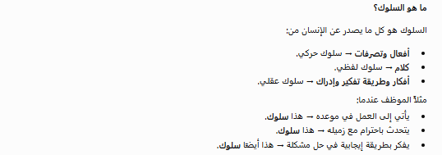

السلوك الوظيفي
ما المقصود بالسلوك الوظيفي؟

Slide 3
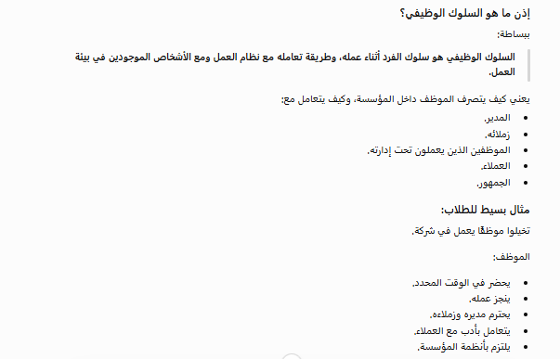
السلوك الوظيفي

Slide 4
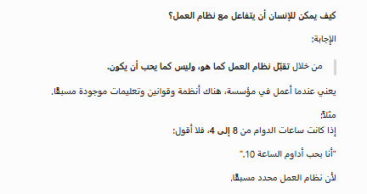
كيف يتفاعل الإنسان مع نظام العمل

Slide 5
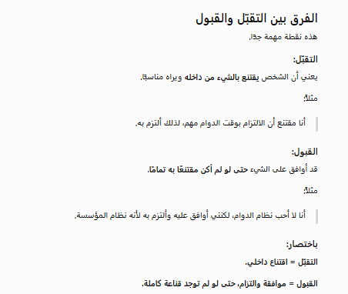

Slide 6
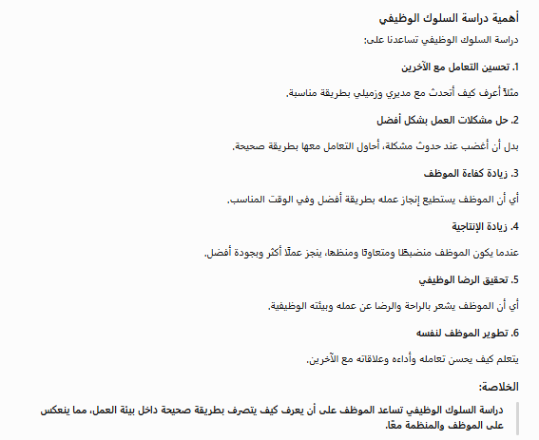
لماذا ندرس السلوك الوظيفي؟

Slide 7
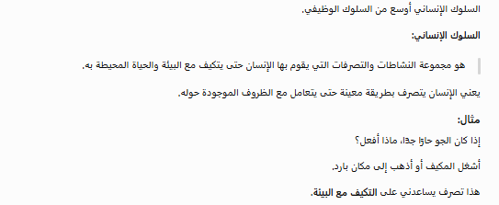
ما هو السلوك الإنساني؟

Slide 8
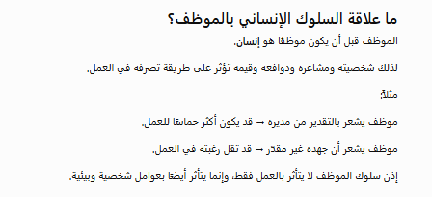

Slide 9
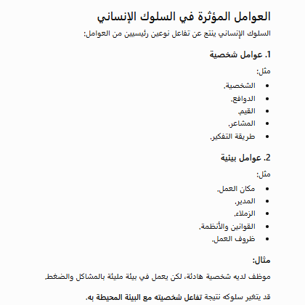

Slide 10
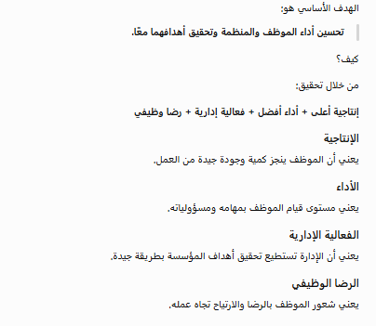
ما الهدف من دراسة السلوك الإنساني في بيئة العمل؟

Slide 11
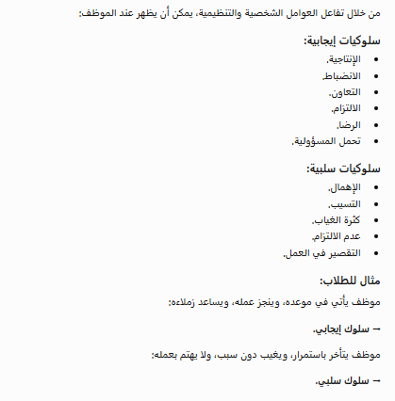
السلوك الإيجابي والسلوك السلبي

Slide 12
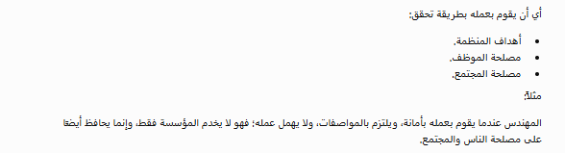
ما علاقة السلوك بأخلاق العمل؟

Slide 13
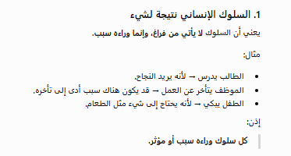
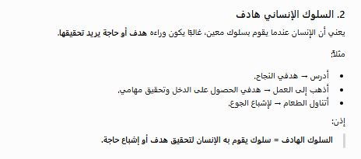
خصائص السلوك الإنساني

Slide 14
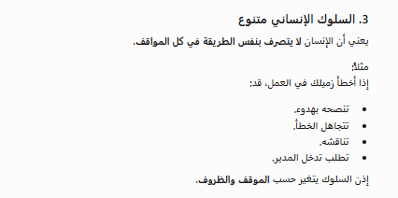
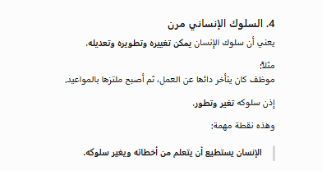

Slide 15
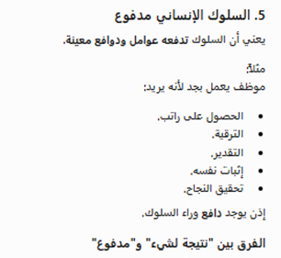


Slide 16
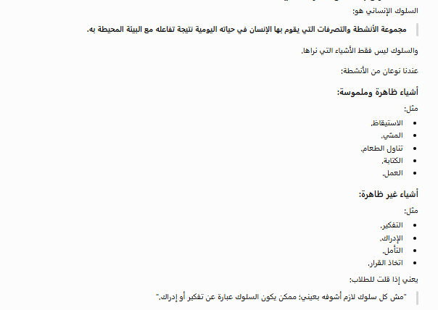
مفهوم السلوك الإنساني
السلوك الإنساني هو:

Slide 17
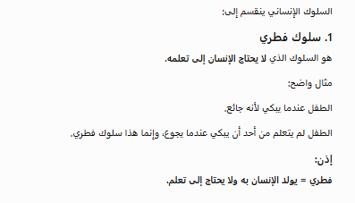
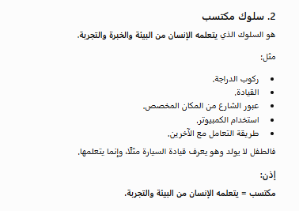
أنواع السلوك الإنساني

Slide 18
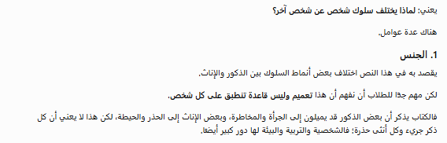
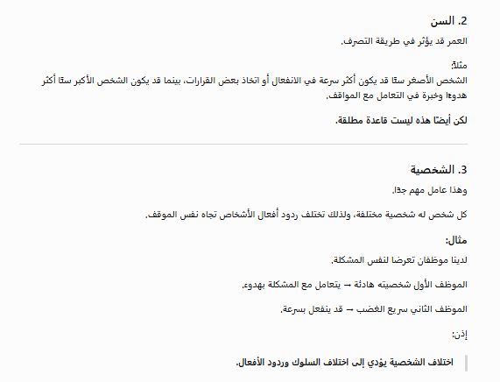
العوامل المؤثرة في السلوك الإنساني

Slide 19
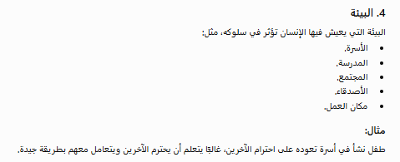

Slide 20
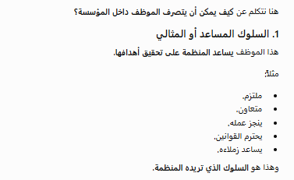
أنماط سلوك الفرد الوظيفي داخل منشآت العمل

Slide 21
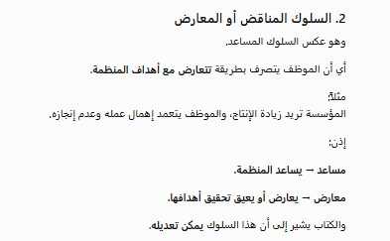
أنماط سلوك الفرد الوظيفي داخل منشآت العمل

Slide 22
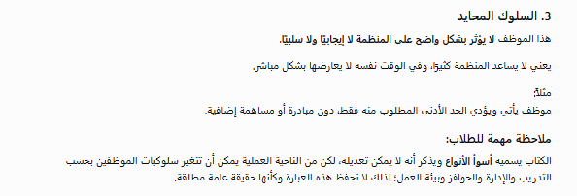
أنماط سلوك الفرد الوظيفي داخل منشآت العمل

Slide 23
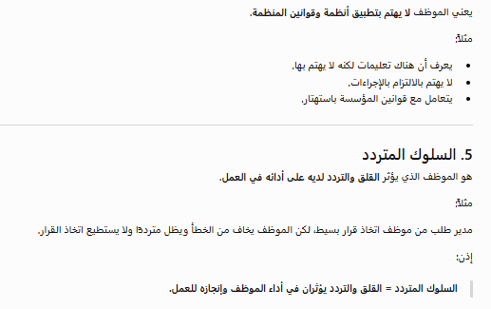
أنماط سلوك الفرد الوظيفي داخل منشآت العمل
السلوك غير المبالي

Slide 24
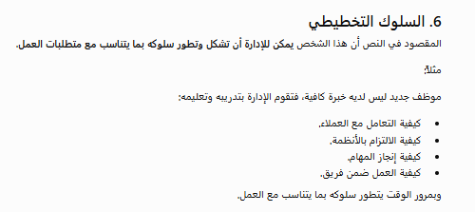
أنماط سلوك الفرد الوظيفي داخل منشآت العمل

Slide 25
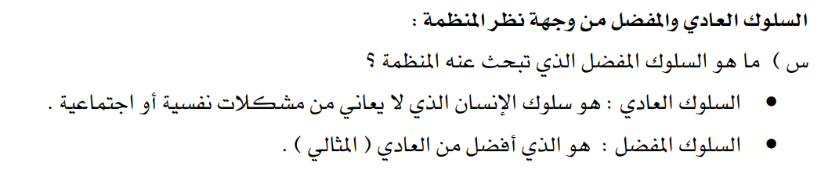

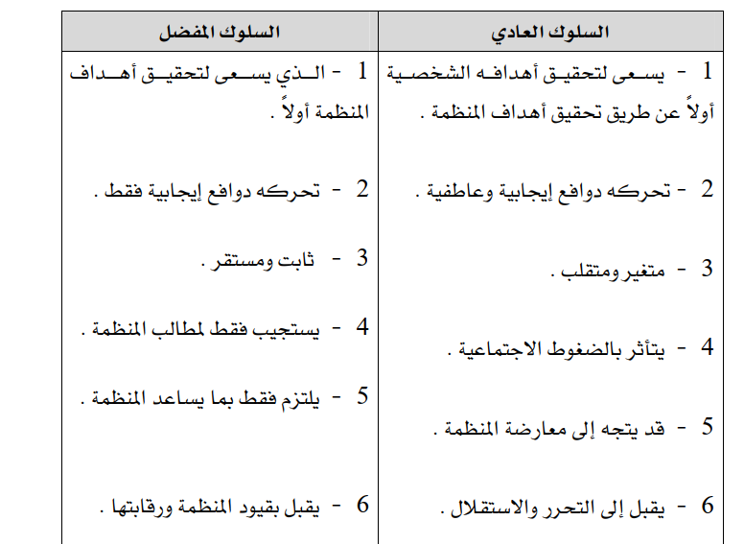

Slide 26
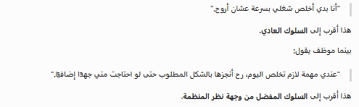
مثال :

Slide 27
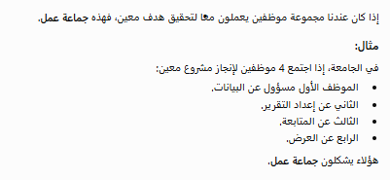

Slide 28
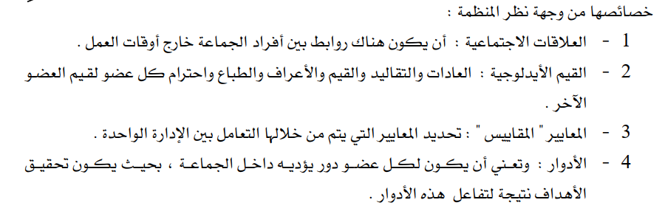
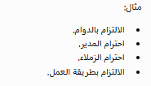
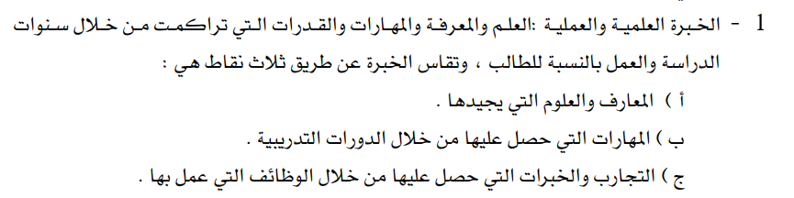
ما الخصائص التي يبحث عنها صاحب العمل في الموظف الجديد؟

Slide 29
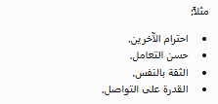

Slide 30
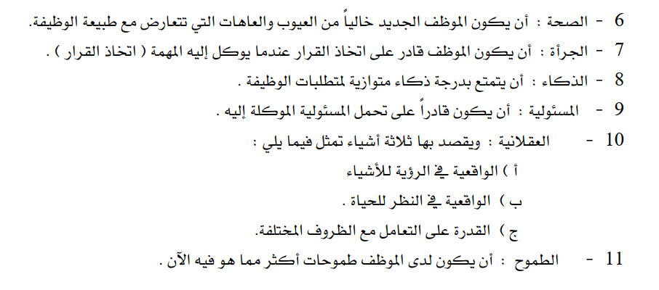
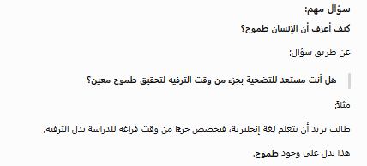

Slide 31
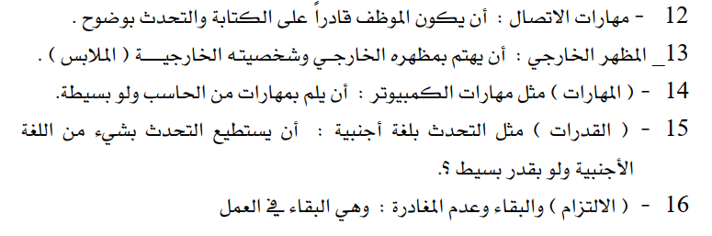

Slide 32
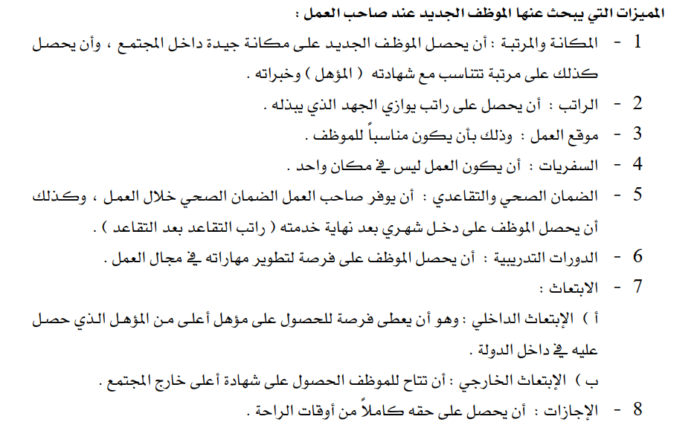
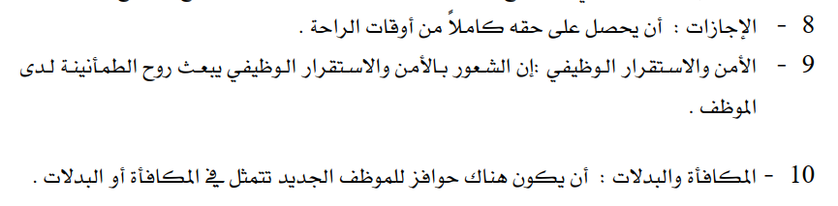

Slide 33
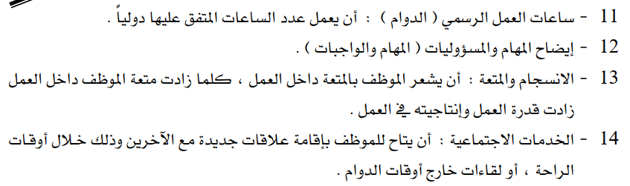
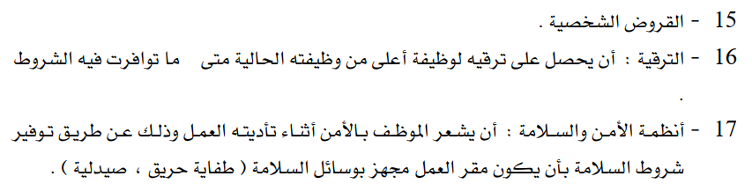

Slide 34


